Slide 1
AMEAÇAS
Falta de Recursos financeiros
Crise econômica
Problemas estruturais do desenvolvimento do curso
Limite de espaço
Evasão
PONTOS FRACOS:
Comunicação
Segurança
Laboratórios
Transparência e divulgação das informações
Desvalorização dos TAES

Slide 2
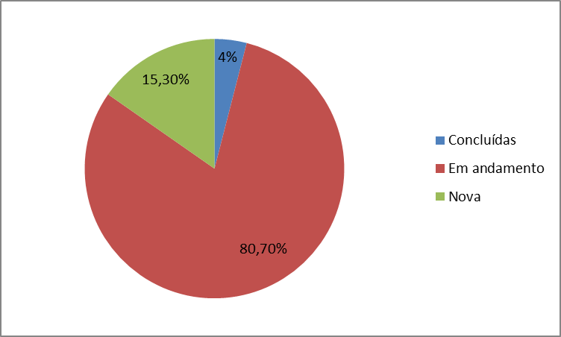
TEMA IV
Apresentação da Situação das Demandas do PDA2016 por situação (Em andamento, Concluídas, Atendida, Parcialmente atendida Não atendida, Rejeitada e Canceladas)
Total de Demandas: 26
Concluídas: 1 Em andamento: 21 Nova: 4
www.ifam.edu.br

Slide 3
Principais aquisições realizadas pelo Campus Manaus Distrito Industrial
Emissão de Nota de Empenho da segunda metade da ampliação do Bloco C |  | R$ 435.917,85
Contratação de empresa para serviços de reprográfia |  | R$ 46.556,49
Termo de Execução Descentralizada entre CMDI e Escola Nacional de Administração Pública |  | R$ 4.536,00
Aquisição de material de expediente |  | R$ 58.118,10
Aquisição de livros |  | R$ 68.261,05
www.ifam.edu.br

